Slide 1
Unity1week企画 テーマ「さがす」 題「Exit with」

Slide 2
脱出ゲーム
プレイヤーの目的 : 館を探索して、脱出する。
障害 : 神話生物 徘徊するエネミー / 謎解き
クリア条件 : いくつかの障害を乗り越え脱出する
敗北条件 : エネミーに殺される / 時間までに脱出できない
導入
障害(?)
何かを見つける(さがす)
脱出

Slide 3
探索パート(さがす)
部屋
廊下
廊下
ホール
部屋
自
館の出口をさがす (大目的)
できること
移動 : 地図を選択
探索 : 今いる場所を探索
アイテム使用 : 持っているアイテムを使う
探索
今いる場所について、追加の描写を得る
所持アイテム、時間などで変化
出口
経過時間
アクション(描写が終わったら出る)
移動
探索
アイテム
描写テキスト (クリック/Enterで文字送り)
log
skip

Slide 4
探索パート(さがす)
部屋
廊下
廊下
未探索は灰色
行ったことあるトコは白
ホール
部屋
移動
地図をクリックして、その場所に移動
行ったことのある場所 or 隣接する未探索場所に移動
移動距離、種別(新しいエリアか)によって 時間経過(マップに移動コスト表示)
移動中に障害があれば、ストップ
障害
神話生物/怪異
エンカウントでバトル
謎解き
自
出口
経過時間
ミニマップ
アクション(描写が終わったら出る)
移動
探索
アイテム
描写テキスト (クリック/Enterで文字送り)
log
skip

Slide 5
探索パート(さがす)
部屋
廊下
廊下
未探索は灰色
行ったことあるトコは白
ホール
部屋
謎解き(アイテム等)
ちりばめる謎
どうすれば脱出できるか(メイン)
なぜ閉じ込められたか
閉じ込めた人物/神物は
脱出方法を探していくと、グッドへの 道がちょっと見える
脱出するだけなら、すべての謎は 解かなくていい
クリア条件
脱出(ノーマル)
館主の目的を挫く(グッド)
自
出口

Slide 6
シナリオ/設定
館主
不老不死の獲得を目指す
不死実験のため、館に人を招く魔術をかけている(勝手に人が集まる)
探索時点では
不死実験が半分失敗してゾンビ(グール)化してる
知能はなく、本能(親吸血鬼に血を吸わせる)で人を襲う
ゾンビとはいえ吸血鬼のなりそこない、肉塊になっても死ねない
館の魔術
探索者を招いて返さない術
館のより深い所にいざなう暗示。年々効果が強まっていて、今では24時間で完全に意思を乗っ取る
窓 / 玄関 / 壁破壊など、あらゆる外に出る行為ができなくなる
術式を破壊することで止まる
術者は館主
術者破壊には、それ専用の魔術(館魅了の解除)が居る
要に親吸血鬼を使っている、吸血鬼の魅了の拡張
とても居心地がよくなって、要部屋に居ることだけに執着するようになる
館魔術の解除魔術
館の魔術を解除して、外に出られるようにする
術者の血/魔術の知識/館の要での儀式が必要
自身の魅了を解除するものであって、館の魔術そのものが無くなるわけではない

Slide 7
シナリオ/設定
不死実験
吸血鬼化による不死獲得を目指すもの
吸血鬼に血を吸われることで眷属になる
吸血鬼の完全な眷属にならないと、ゾンビ化する
ゾンビ化を防ぐには、親吸血鬼の熟練が必要(被験者の体質は関係ない)
館の魔術で人を集めて、吸血鬼に練習させ、ちょうどいい所で自分を吸血鬼化する
館主の寿命直前まで練度が足りず、失敗
親吸血鬼
屋敷深くで拘束されており、目の前の人間を食べることしかできない
館主がゾンビ化してからは、孫ゾンビを食べて生きている
館の要
戦っても勝てないほどに強い
館主が金で買った/捕らえた鬼
自由になりたい、自分を拘束した館主は恨んでいるが、攻撃しない限りは応戦してこない
親吸血鬼の拘束解除
吸血鬼に張られたお札を剥がす
札は吸血鬼化していないなら簡単に剥がせる

Slide 8
シナリオ/設定
脱出クリア(Normal)
1.館魔術の解除魔術(書)を見つける
2.館の要を見つける
3.術者の血(徘徊ゾンビの血)を入手する
退魔クリア(Good)
1.銀武器などで、徘徊グールを倒す
2.攻撃せず、吸血鬼を逃がす
目的
探索者 : 出たい
館主(実質故人) : 不死になりたい => 食べさせたい/食べたい
吸血鬼 : 出たい/館主ぶっころ
Normal / Good差分
要である吸血鬼を逃がす => 館魔術そのものが止まるので、次の被害者がない

Slide 9
シーン種別
探索
移動/探索/アイテム使用ができる
場所ごとの描写/アイテムの獲得など
バトル
ゾンビ/吸血鬼とのバトル
ターン制、交互に動く
たたかう or にげる
たたかう => なぐる/アイテム
にげる => 相手次第で確率変更
敵HP
たたかう
にげる
探索者HP
描写テキスト (クリック/Enterで文字送り)
log
skip

Slide 10
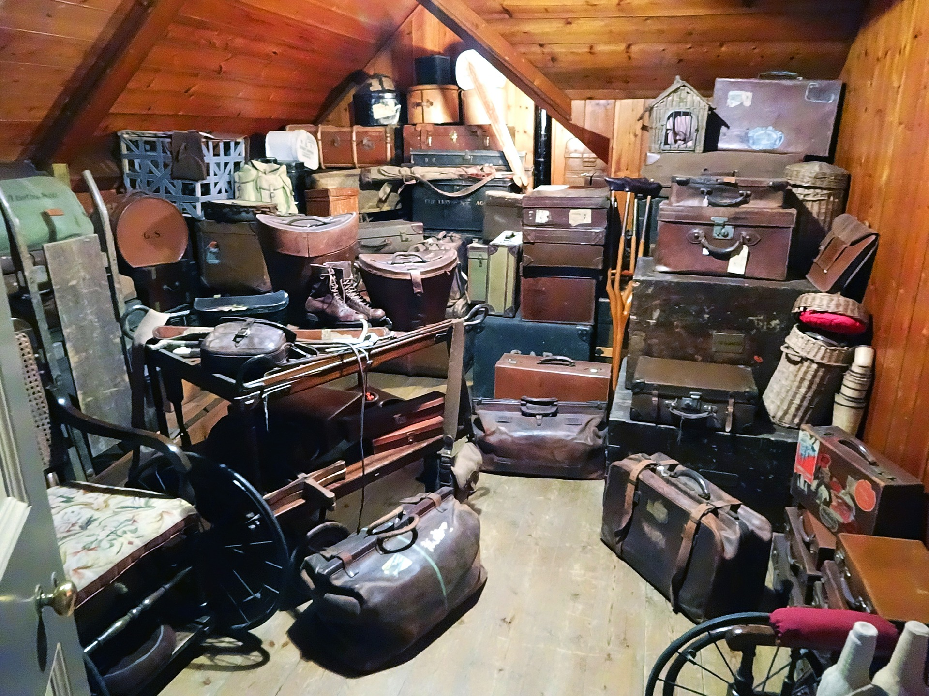
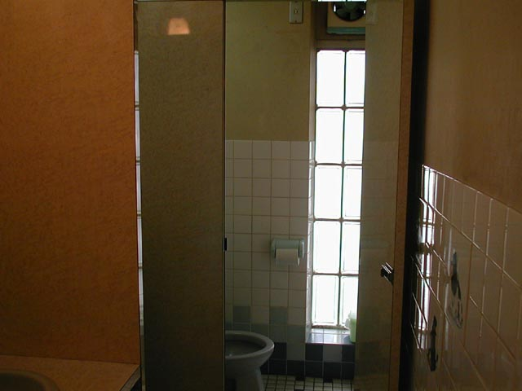
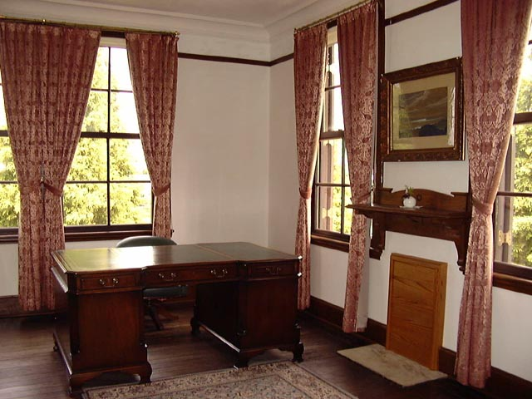
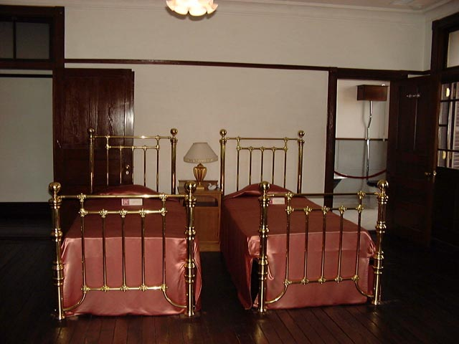
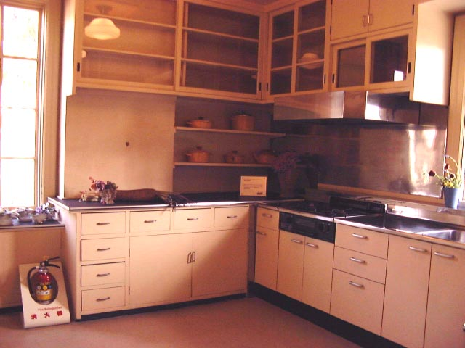
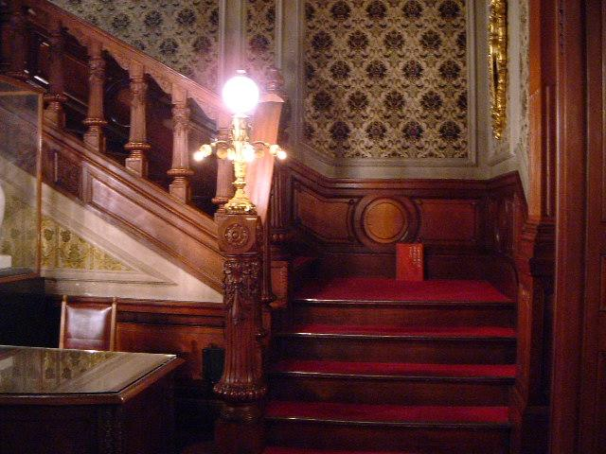
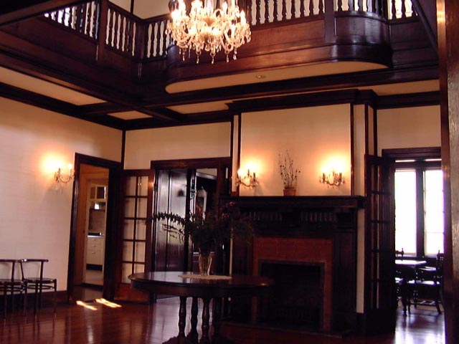
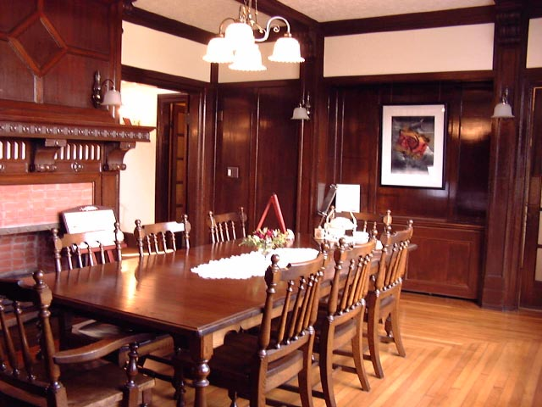
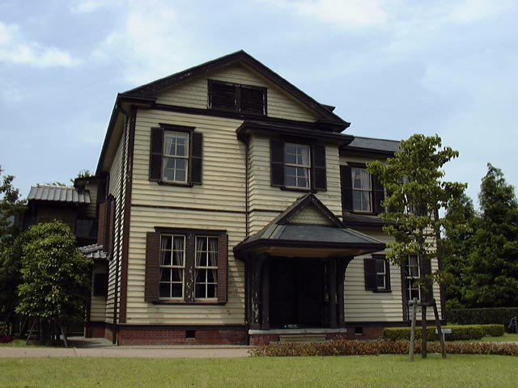
マップ構成 1F
3
2
書斎
廊下
地下階段
WC
廊下
物置
5
キッチン
使用人室
階段
食堂
ロビー
使用人室
1
4
出口

Slide 11
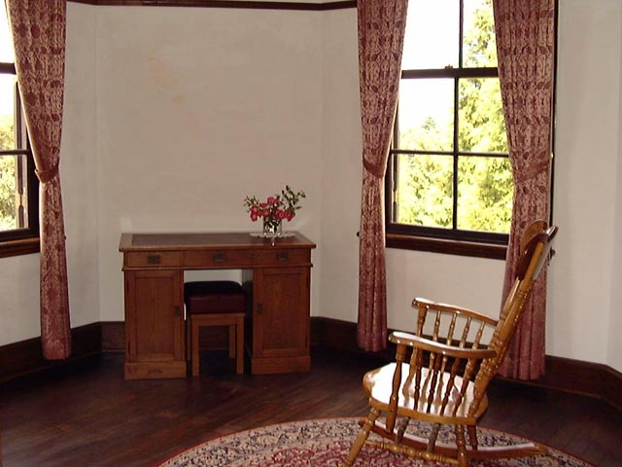
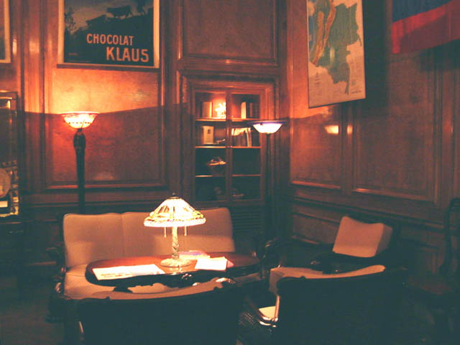
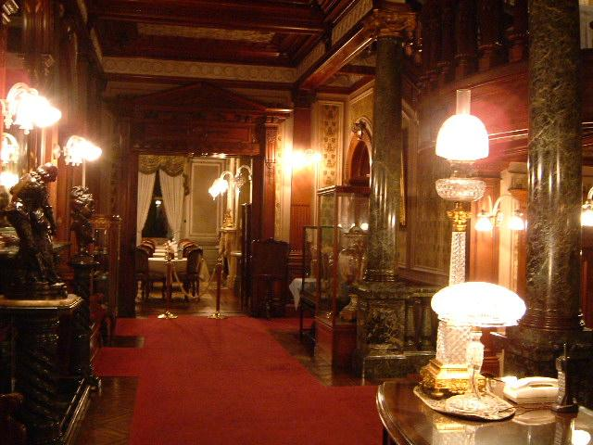
マップ構成 2F
館主の部屋
廊下
客室
(要)
廊下
客室
客室
客室
廊下
階段
客室
客室
スタート地点

Slide 12
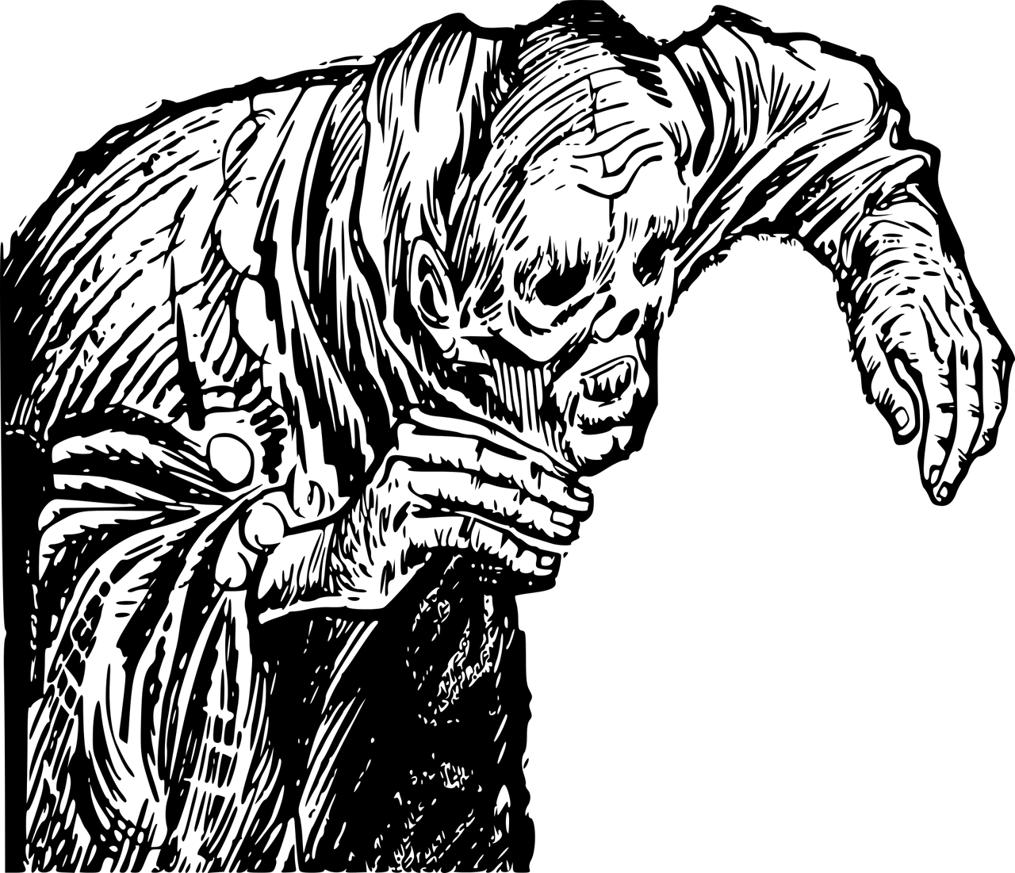


マップ構成 B1
吸血鬼の部屋
階段

Slide 13
配置するアイテム
館主の研究ノート
館主の部屋
銀武器
キッチン(食器) / 客室の一つ(短剣)
ゾンビの血(館主の血)
血が欲しくて & (ゾンビ倒すとドロップ|親吸血鬼部屋で入手)
館主の部屋のカギ
ゾンビ倒すとドロップ
使用人の日記
使用人室
先人探検者の手記
客室の一つ
ゾンビや吸血鬼に関する一般的な知識
書斎

Slide 14
配置する情報
館主の研究ノート
不死実験の動機、詳細
館の魔術(魅了であること、効果、解除に血が必要なこと)
館の魔術の術者であること //タイミングとしては遅い
使用人の日記
館主の容態/隠し部屋ヒント (家主の部屋に居るはずなのに、居ないなど)
親吸血鬼の人となり
先人探索者の手記
要のヒント(要客間が居心地いい)
タイムリミット

Slide 15
チャート
目覚め => 客室など探索 => ゾンビ遭遇/撤退 =>書斎でゾンビ弱点情報 =>キッチン/客室で武器入手 =>ゾンビ倒し => 客室で魅了解除情報 => ゾンビ倒し場所で血入手 => 要の場所で「儀式」コマンド => 脱出(Normal)
倒し&血 => 使用人室で手記 => 館主の研究ノート => 倉庫で探索 => 地下へ => 吸血鬼発見 => 「開放」コマンド => 一緒に行くよう説得問答 => 脱出(Good)
隠し部屋開放
使用人の手記+館主の研究ノートで廊下を探索
研究が行われている = 研究用の部屋が必要という発想
使用人の手記 = 館主の動向から、部屋の位置を察する

Slide 16
時系列
名前 | Step
館主 | 不死研究開始 | 吸血鬼 入手 | 館魔術 使用 | 使用人 始末 | ゾンビ化
使用人 | 手記執筆
先人 探索者 |  |  |  |  |  | 招かれる | 館魅了でゾンビに食われて死亡
探索者 |  |  |  |  |  |  |  | 招かれる

Slide 17
時系列
不死研究を始める
館主 : 自分の老いを克服するため
使用人 : 怪しみつつも、犯罪ではないのでスルー
吸血鬼入手
館主 : 手段の一つ
使用人 : 怪しい=>ちょっと怖い,離職する人が出始める
館魔術使用
館主 : 焦りから、被検体を求めて発動
使用人 : 妙な客が来ては居なくなるので不気味,でも離職は止まる
使用人始末
館主 : 焦りから、使用人さえも被検体に
使用人 : 不自然な離職,怖いけど館から出られない
ゾンビ化
館主 : しびれを切らして眷属に、失敗してゾンビに
使用人 : 吸血鬼のおなかのなか
先人探索者
館魅了にかかってくる
館魔術の仕組みを理解し、館魔術の対抗魔術を作るも、時間切れで意識を失い館主ゾンビに喰われる

Slide 18
気になりQA
吸血鬼襲わない?
襲ってもいいけど、開放してくれたのでなるべく襲わない
攻撃した後に開放したら襲わない?
襲う、とはいえ一発くらいなら見逃す。殺す気だったらマジで襲う
館主倒したら結局退魔じゃない?
館主を完全に倒せるのは吸血鬼だけなので、次呼ばれたら復活してる
陽の光で死なない?
そういう系の吸血鬼じゃない
開放した吸血鬼って結局ヤバくない?
とはいえ人間ホイホイを壊すためにはこれしかない
人間ホイホイは時間経過で確実に死ぬ罠なので、放置よりはマシ
この吸血鬼は好戦的じゃないのをプッシュする
襲われたらどうなる?
喰われる / 眷属化して館主と一生食べあい
後ろグロすぎるので前者
書斎or自室に隠し階段あると思われない?
隠し部屋をやめて、階段だけ隠す
地下室=ワインセラー跡地
元々の隠し部屋を倉庫にして、そこに通路を設ける
吸血鬼を囲ってからの地下室は使用人にも内緒
夜中使用人室前を通ったけど、書斎に居なかった

Slide 19
画面遷移 /探索
1F
2F
移動 アニメ
/エンカウント判定
隣接すると移動可能に 未探索なら黒など、わかる色に
そもそも見えてない部屋もある
地図クリックでそこへ移動
時間
ミニマップ
描写テキスト (クリック/Enterで文字送り)
移動
log
アクション(描写が終わったら出る)
skip
移動
探索
アイテム
アイテム
描写テキスト (クリック/Enterで文字送り)
log
skip
アイテム一覧/クリックで詳細オープン
探索
追加の描写テキスト流す
描写テキスト (クリック/Enterで文字送り)
log
skip

Slide 20
作りたいイベント
\優先度高
//隠し部屋当てるフェイズ(地図をタップさせる)
隠し部屋を当てられる情報が撒けないので、階段探しに
隠し部屋開放フラグはそのまま、フラグある状態で探索すると見つける
ゾンビ戦闘 (銀武器ないとダメなやつ)
制限時間(じらす脅威として)
\優先度低
探索に何かインタラクティブなやつ(怪しいところタップとか)

Slide 21
ノベルパート設定
Game manage
テキスト設定
textbox
Text Asset
Text Asset
Text Asset
Text Asset
Text Asset
表示

